Slide 1




Territorios y políticas públicas
La experiencia uruguaya
Madrid, España
20-21 de octubre de 2015
Socios de la Acción:

Slide 2

La importancia del Sistema de Vigilancia de la Equidad en Salud (SVES) para la definición de políticas de salud basadas en el territorio

Slide 3
SISTEMA DE VIGILANCIA DE LA EQUIDAD EN SALUD
COMETIDO:
Dada la necesidad de diseñar políticas públicas basadas en evidencia, el MSP ha decidido construir un sistema de vigilancia de las inequidades en salud (SVES) con el fin de disponer de información oportuna y de calidad sobre las inequidades en salud y sus determinantes sociales para el diseño de la política pública.
Notes:
3

Slide 4
SISTEMA DE VIGILANCIA DE LA EQUIDAD EN SALUD
OBJETIVO:
Dar visibilidad a las desigualdades en salud producidas socialmente, identificando las diferencias en el estado de salud de los distintos grupos sociales y en los diversos territorios, a partir de su exposición diferencial a los determinantes sociales de la salud (condiciones de vida, hábitos de vida, condiciones de trabajo, etc)
Notes:
4

Slide 5
MARCO CONCEPTUAL BASADO EN EL MARCO DE LA OMS
Posición socioeconómica
Determinantes Sociales
CONTEXTO
Condiciones de vida Condiciones de Trabajo
Hábitos de Vida
Redes y apoyo social
Resultados en Salud
Estado de Bienestar y Protección Social
Mercado de Trabajo
Poder Político
Desigualdad social y pobreza
Territorio
Sexo
Etnia
Clase social
Edad
Educación
Ingresos
Ocupación
Mortalidad
Morbilidad
Percepción de salud
Sistema de Salud
Cobertura poblacional
Cobertura Financiera
Disponibilidad de recursos
Accesibilidad
Aceptabilidad
Contacto o utilización
Cobertura efectiva
Poder
Determinantes Estructurales de las Inequidades en Salud
Determinantes Intermedios de las Inequidades en Salud

Slide 6
ÍNDICE DE ESTRATIFICACIÓN TERRITORIAL
OBJETIVO: Realizar un análisis estratificado de los indicadores de salud y sus determinantes sociales, considerando al territorio como eje a partir del cual se configuran las inequidades.
ANTECEDENTES: Metodología del Índice de Desarrollo Humano (IDH) e Índice de Vulnerabilidad Social y Condiciones de Vida (MINSAL)
METODOLOGÍA: Adaptación de metodología del IDH para 4 dimensiones: Educación, Ingresos, Vivienda y Trabajo.
El Índice varía de 0 a 1. Los departamentos con valores más bajos son los mejores posicionados y los que presentan valores más altos son los peores posicionados.
DIMENSIÓN | INDICADORES |  | CÁLCULO DIMENSIÓN
EDUCACIÓN | A | Años promedio de escolaridad en adultos | Educación= (A + B)*0,5
 | B | Tasa bruta de asistencia a educ. formal obligatoria
INGRESOS | C | Porcentaje de personas en situación de pobreza | Ingresos= (C + D)*0,5
 | D | Promedio de ingreso per cápita de los hogares
VIVIENDA | E | Porcentaje de personas en condición de hacinamiento | Vivienda= (E+ F + G)*(1/3)
 | F | Porcentaje de personas con vivienda no adecuada
 | G | Porcentaje de personas con carencia de saneamiento y agua potable
TRABAJO | H | Porcentaje de personas no registradas a la Seg. Social | Trabajo= (H + I)*0,5
 | I | Porcentaje de personas desempleadas
ÍNDICE = (Educación + Ingresos + Vivienda + Trabajo)*(1/4)

Slide 7
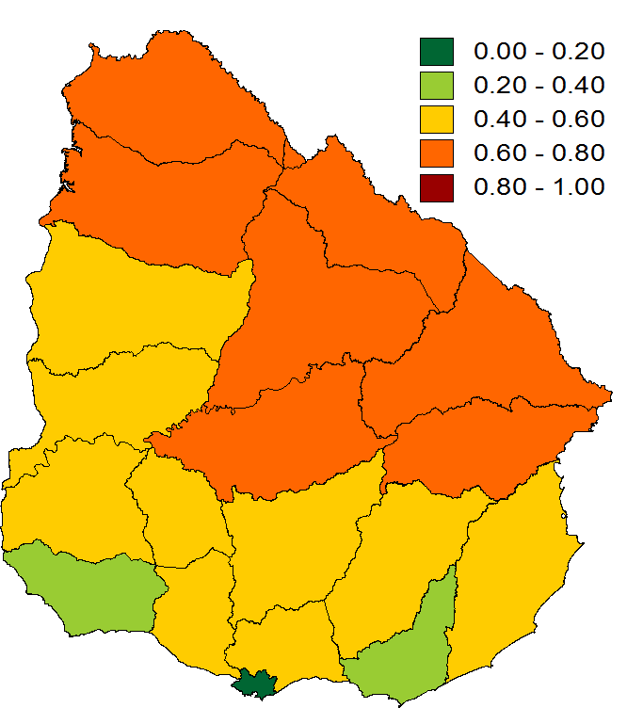
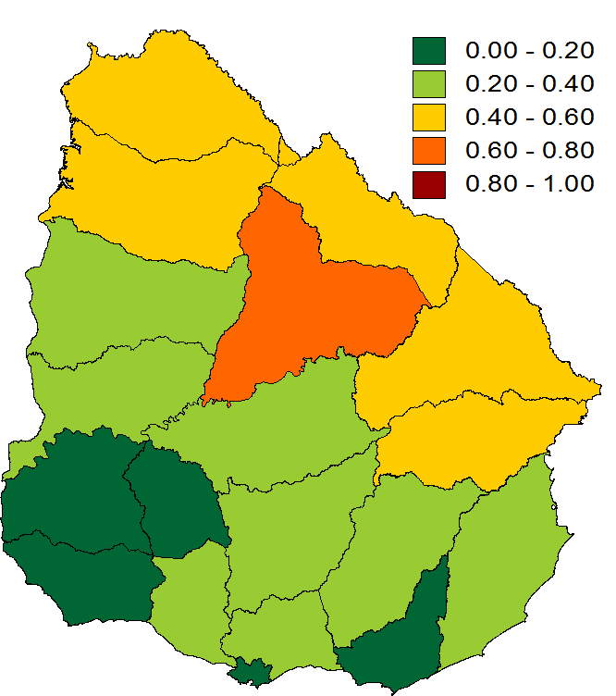
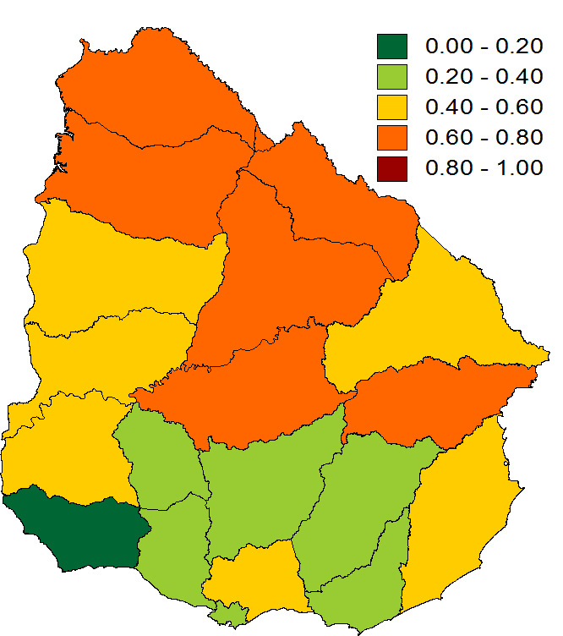
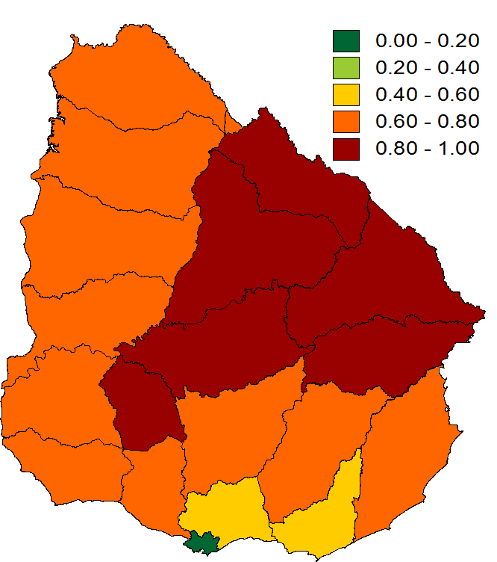
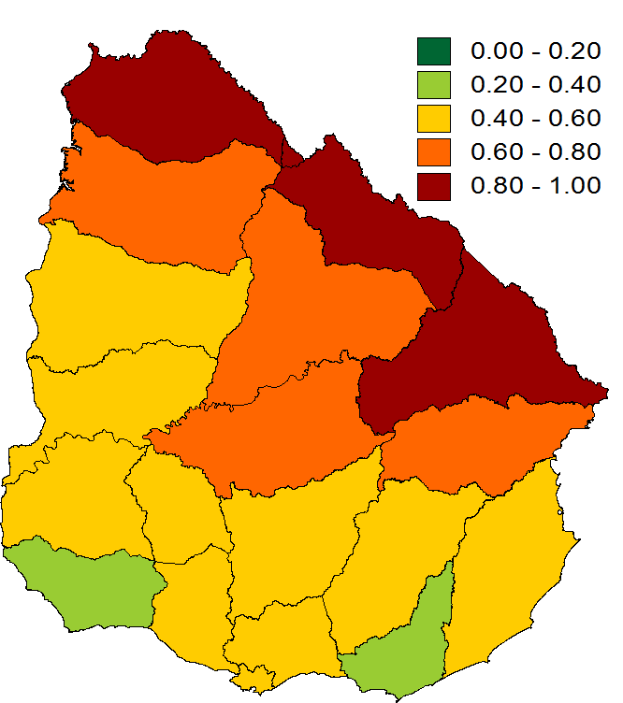
ÍNDICE DE ESTRATIFICACIÓN TERRITORIAL
 | BRECHA | MEJOR | PEOR
ÍNDICE | 0,59 | Montevideo | Rivera
VIVIENDA | 0,60 | Flores | Tacuarembó
TRABAJO | 0,68 | Colonia | Rivera
EDUCACIÓN | 0,92 | Montevideo | Treinta y Tres
 | 0,74 | Maldonado | Artigas
INGRESOS
Vivienda Trabajo Educación Ingresos
Fuente: Estimación propia a partir de ECH 2011, 2012 y 2013 (acumulado).

Slide 8
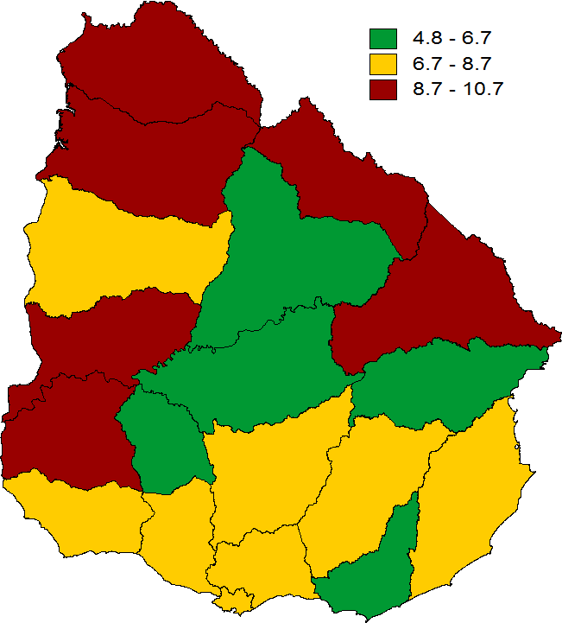
MORTALIDAD INFANTIL
Tasa de Mortalidad Infantil (por mil) y Brecha entre mejor y peor valor departamental por trienio (1992-94 a 2010-12)
 | TMI
BRECHA | 6
MEJOR | Maldonado (4,8)
PEOR | Rivera (10,7)
Tasa de Mortalidad Infantil (por mil) por departamento. Trienio 2010-2012.
La disminución sostenida de la Mortalidad Infantil coexiste con retrocesos en términos de equidad a nivel departamental.
Fuente: Estimación propia a partir de Estadísticas Vitales. Epidemiología, MSP, 1992-2012.

Slide 9
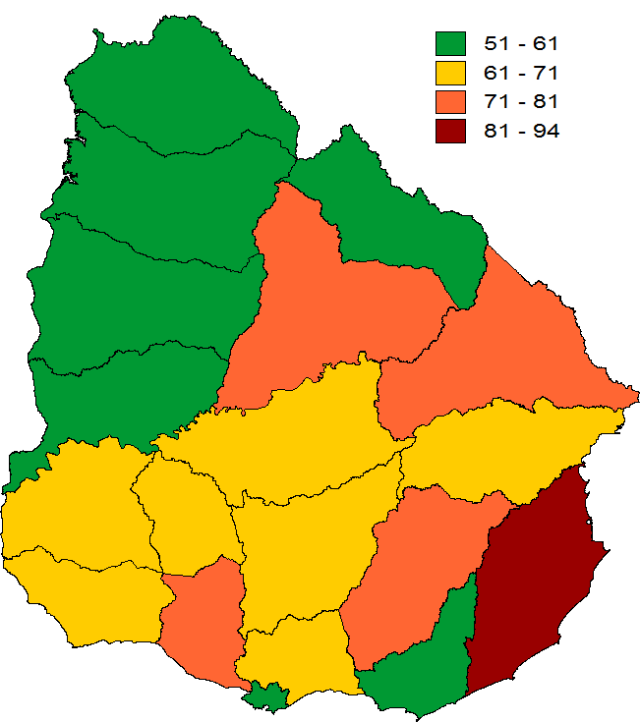
MORTALIDAD POR LESIONES
Tasa de Mortalidad por lesiones (2009) por 100.000.
Razón Tasa de mortalidad por lesiones varones/mujeres (c/1.000). 2009.
 | Lesiones
BRECHA | 42
MEJOR | Paysandú (51)
PEOR | Rocha (93)
Fuente: Estimación propia a partir de División Epidemiología, MSP.

Slide 10
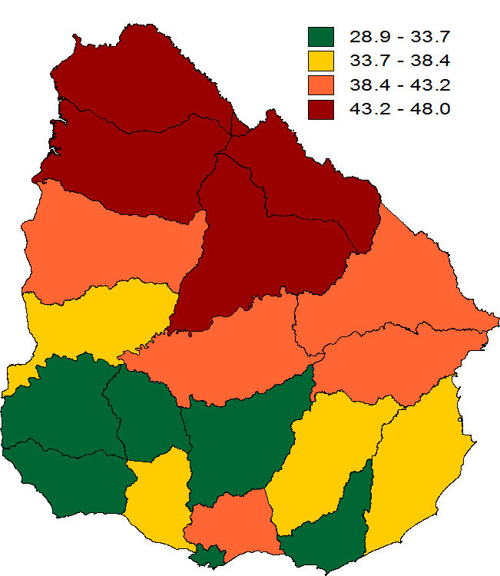
CONDICIONES MATERIALES DE VIDA
 | Vivienda no adecuada
BRECHA | 19%
MEJOR | Colonia (28,9%)
PEOR | Artigas (48%)
Montevideo es uno de los departamentos con mejor desempeño, pero el más inequitativo
Brecha % de personas sin vivienda adecuada del 5º y 1º quintil (trienio 2011-2012-2013)
Porcentaje de personas sin vivienda adecuada (trienio 2011-2013)
Fuente: Estimación propia a partir de ECH 2011, 2012 y 2013 (acumulado).

Slide 11
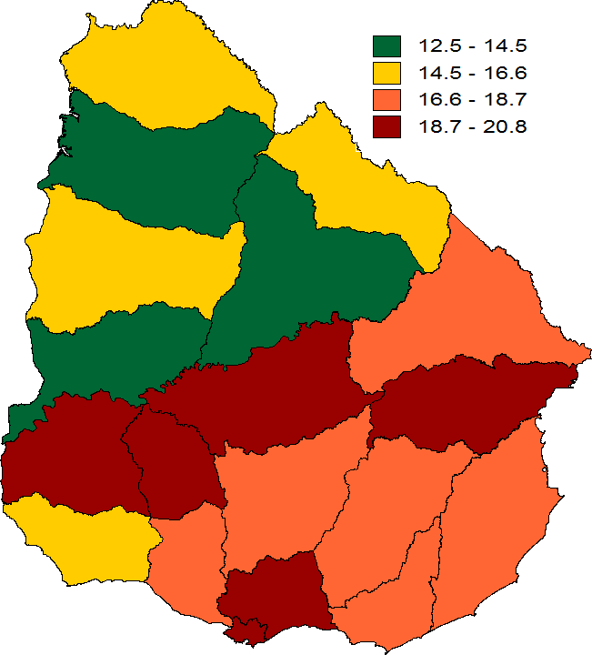
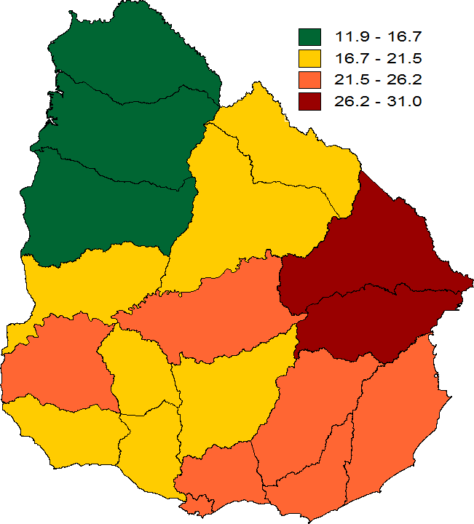
HÁBITOS DE VIDA
Porcentaje de personas > 12 años consumidores diarios de tabaco (2011)
Porcentaje de hogares con exposición diaria al consumo de tabaco (2011)
 | % consumidores diarios
BRECHA | 8,3%
MEJOR | Río Negro (12,5)
PEOR | Treinta y Tres (20,8)
 | % hogares con exposición diaria
BRECHA | 19,4%
MEJOR | Artigas (11,9)
PEOR | Cerro Largo (31)
Gráfico 12: Porcentaje de consumidores diarios y de hogares con exposición diaria al tabaco según quintiles de ingreso (2011)
Porcentaje de consumidores diarios de tabaco entre varones, personas afro y situación de pobreza (2011)
Fuente: Estimación propia a partir de ECH 2011.

Slide 12
EN SUMA
A: En nuestro país, los resultados en salud se distribuyen de manera desigual entre los diferentes grupos sociales y territorios.
B: Es ineludible reconocer que para planificar políticas de salud pública mucho más importante que saber de qué se enferma la gente, es saber quiénes son aquellos y aquellas que se enferman.
A: Las condiciones materiales de vida y de trabajo se distribuyen de manera desigual, los hábitos y estilos de vida se construyen socialmente a través del ciclo vital, por lo que las elecciones individuales están determinadas en gran medida por las posibilidades que ofrece el contexto y las condiciones en las que las personas desarrollan su vida
B: La programación estratégica y la asignación de recursos deben realizarse en base a un abordaje basado en el reconocimiento de la diversidad y heterogeneidad de los grupos sociales y sus contextos territoriales.
A: Las personas no se benefician de la misma manera de los servicios de salud, sino que hay grupos que no acceden o cuando acceden no lo hacen plenamente. La dimensión territorial cobra especial relevancia en este aspecto.
B: Las medidas que sirven para mejorar la salud, como ser el aumento de la cobertura y su profundización, no necesariamente sirven para reducir las inequidades si no se las contempla desde su diseño.

